Slide 1

Ontwerp een
buitenles
Les 1
Les 1

Slide 2
Wat gaan we vandaag doen?
Introductie op het project
Oriëntatie op buitenspelen
Ervaringen verzamelen
Teamnaam verzinnen
Afsluiten

Slide 3
Wat is jouw favoriete buitenactiviteit?

Slide 4
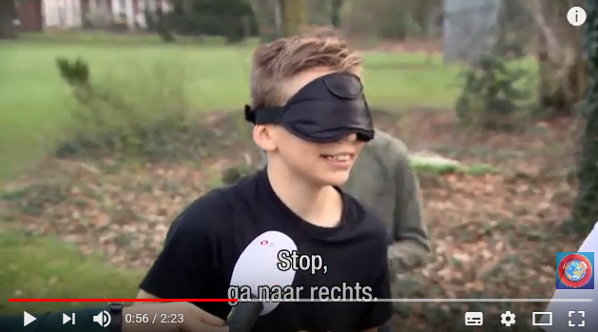
Deze leerlingen krijgen buiten les!
Notes:
Deze leerlingen krijgen buiten les - Jeugdjournaal - https://youtu.be/XjYIvVH90CQ

Slide 5

Wat gaan we doen?
Iets “ontwerpen”
Een buitenles voor groep 3 of 4
Zodat de kinderen leren leuker vinden en meer buiten kunnen zijn
Notes:
Eventueel:
Het thema van de buitenles vertellen als dit als gekozen is
Dat de leerkracht uit groep 3 of 4 een van de lessen echt gaat uitvoeren
- Dat de school mee doet aan de nationale buitenlesdag van Jantje

Slide 6
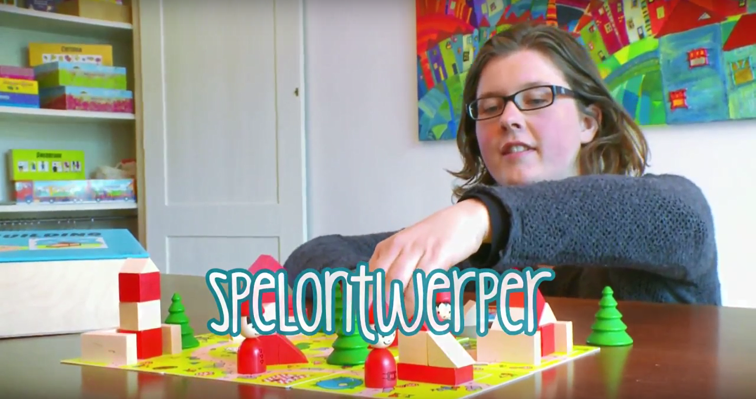
Wat doet een ontwerper?
https://youtu.be/WxQW-mGMrjk
Notes:
https://youtu.be/WxQW-mGMrjk of www.ditdoeik.nl/basisschool zoekterm: spelontwerper

Slide 7
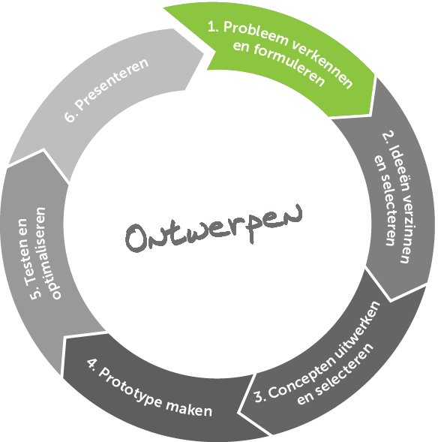
De stap van vandaag

Slide 8
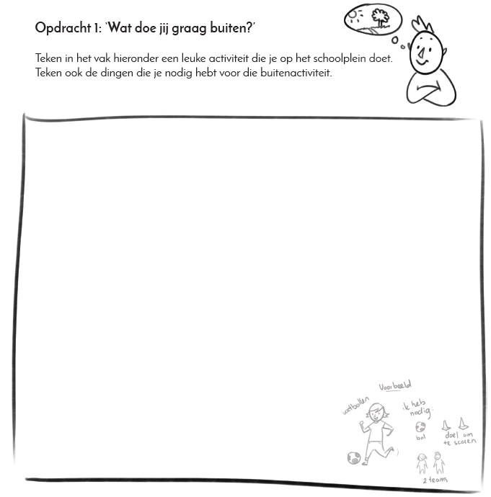
Ervaringen-verzamelaar
Vul het werkblad thuis in. Wat doe jij graag buiten?
Neem het ingevulde blad mee op:
Notes:
Als je alleen de omgevingsvlog doet deze dia verwijderen

Slide 9
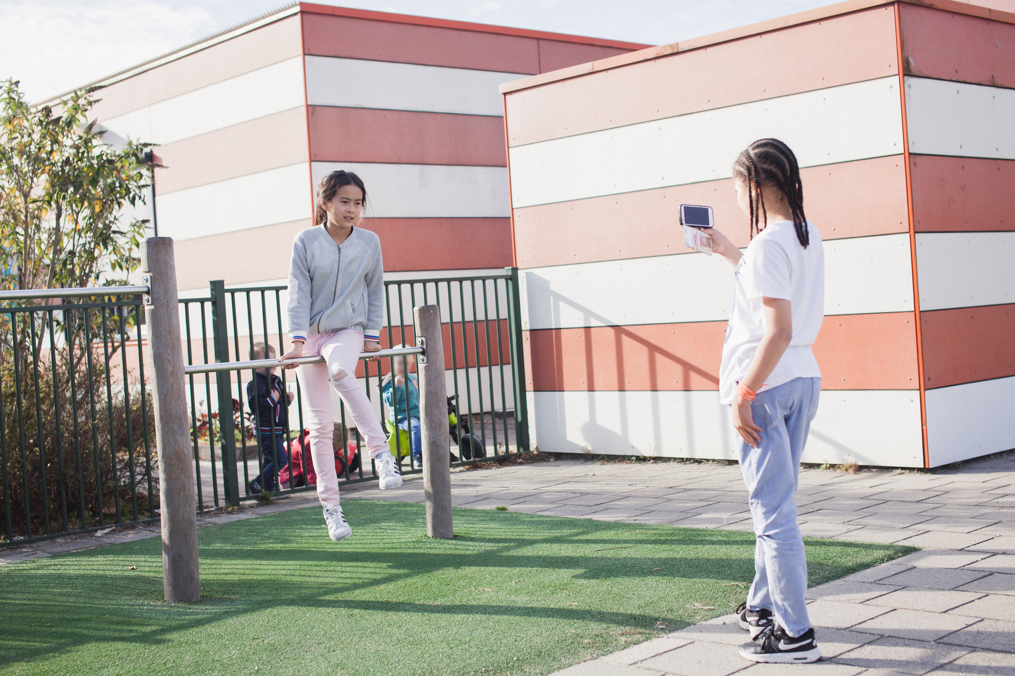
Vlog
Maak in tweetallen een vlog. Wat deed jij in groep 3?
Wissel jullie vlog uit met een ander tweetal.
Wat zijn de overeenkomsten en verschillen? Wat valt jullie op?

Slide 10
Teamnaam en teamlogo
Bedenk ideeën voor een teamnaam en teamlogo
Versier jullie teammap

Slide 11
Terugblik
Hoe ging het vandaag?
Volgende keer:
  Ervaringen uitwisselen
  Probleem verkennen

